Slide 1
汽车
行业介绍PPT模板

Slide 2
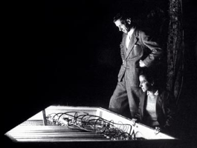
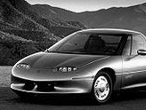
公司介绍
1992年，替换文本
替换文本
创始人 Steve Lee
替换文本
1

Slide 3
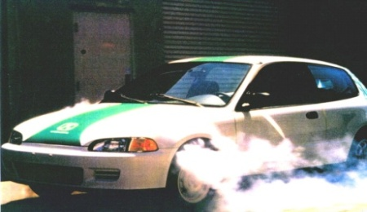
发展历史
1994
2000
2001
2002
2003
1999
2004
1998
2005
1997
2006
1996
2007
1995
2008
1994
2010
替换文本
4

Slide 4
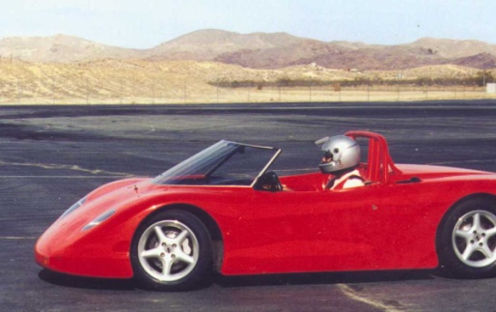
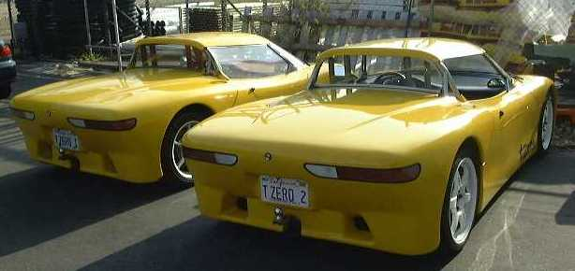
发展历史
2000
2001
2002
2003
1996
1999
2004
1998
2005
1997
2006
1996
2007
1995
2008
1994
2010
替换文本
替换文本
5

Slide 5
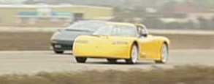
发展历史
2001
2000
2001
2002
2003
1999
2004
1998
2005
1997
2006
1996
2007
1995
2008
1994
2010
替换文本
7

Slide 6
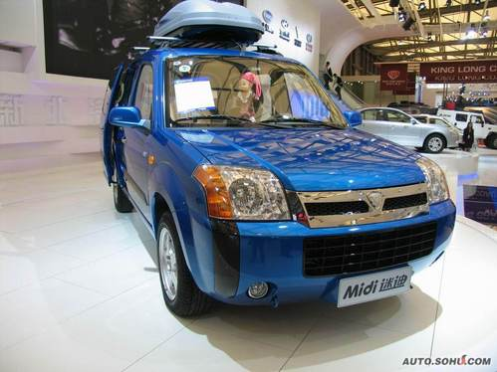
发展历史
2010 Latest
2000
2001
2002
2003
1999
2004
1998
2005
1997
2006
1996
2007
1995
2008
1994
2010
替换文本
16

Slide 7
中国市场
替换文本
25

Slide 8
Thanks!
27

